Slide 1

GAZİ MESLEKİ VE TEKNİK ANADOLU LİSESİ
DEĞERLER EĞİTİMİ

Slide 2

VATANSEVERLİK

Slide 3
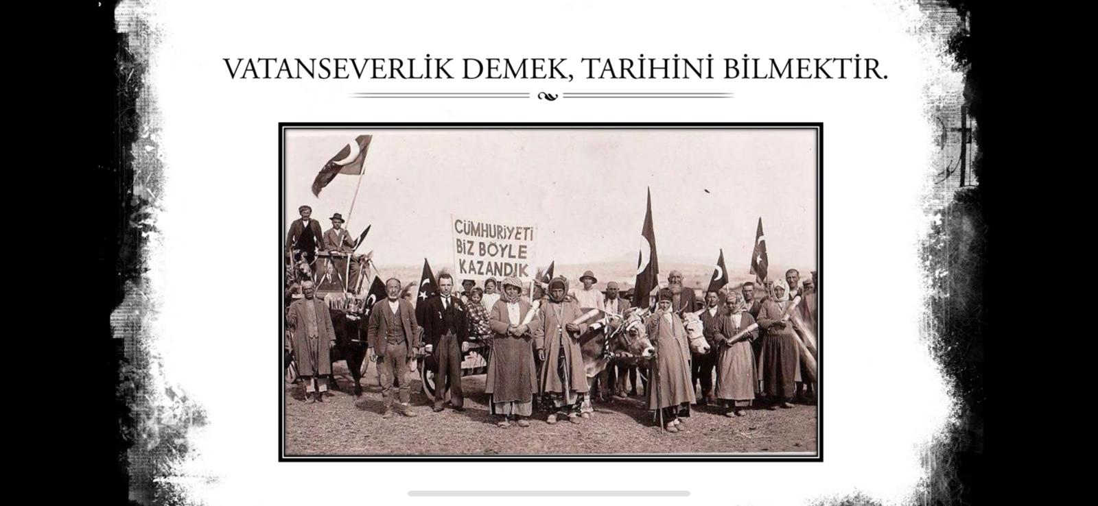

Slide 4
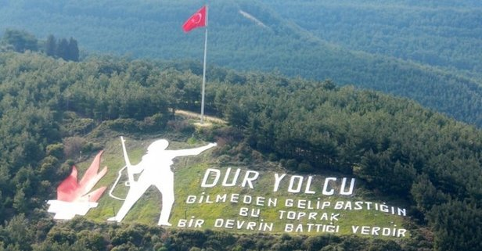

Slide 5
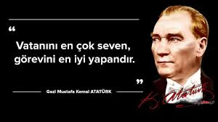
Vatanseverlik demek, M.Kemal Atatürk gibi ömrünü bu vatana adamaktır.

Slide 6
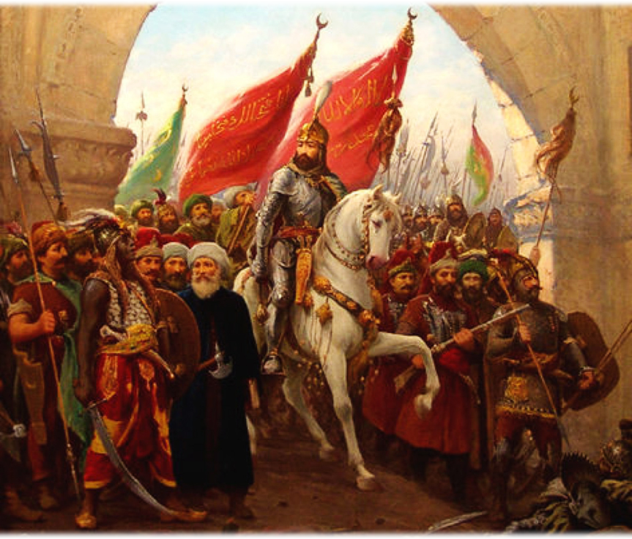
FATİH SULTAN MEHMET GİBİ
ÇAĞ KAPATIP, YENİ BİR ÇAĞ
AÇMAKTIR.

Slide 7
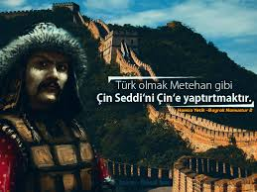

Slide 8


Slide 9
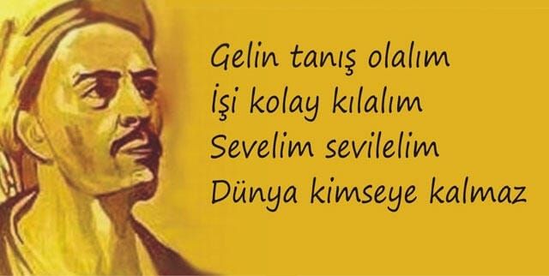
YUNUS EMRE GİBİ SEVMEKTİR.

Slide 10

VATANSEVERLİK, DİLİMİZE SAHİP ÇIKMAKTIR

Slide 11
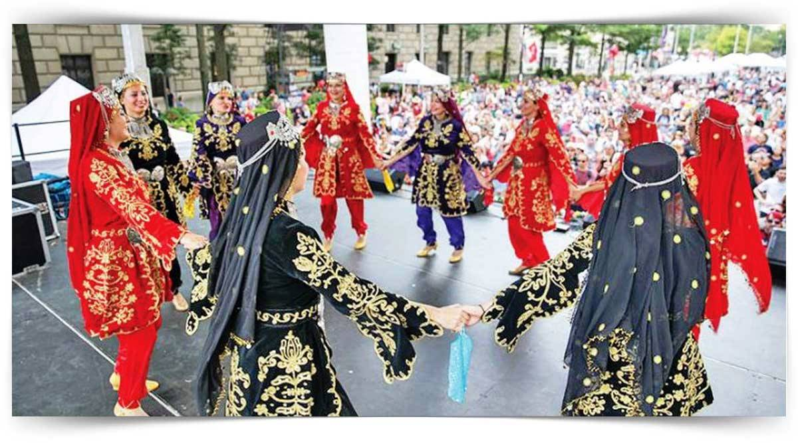
KÜLTÜRÜNE SAHİP ÇIKMAK VE YAŞATMAKTIR

Slide 12
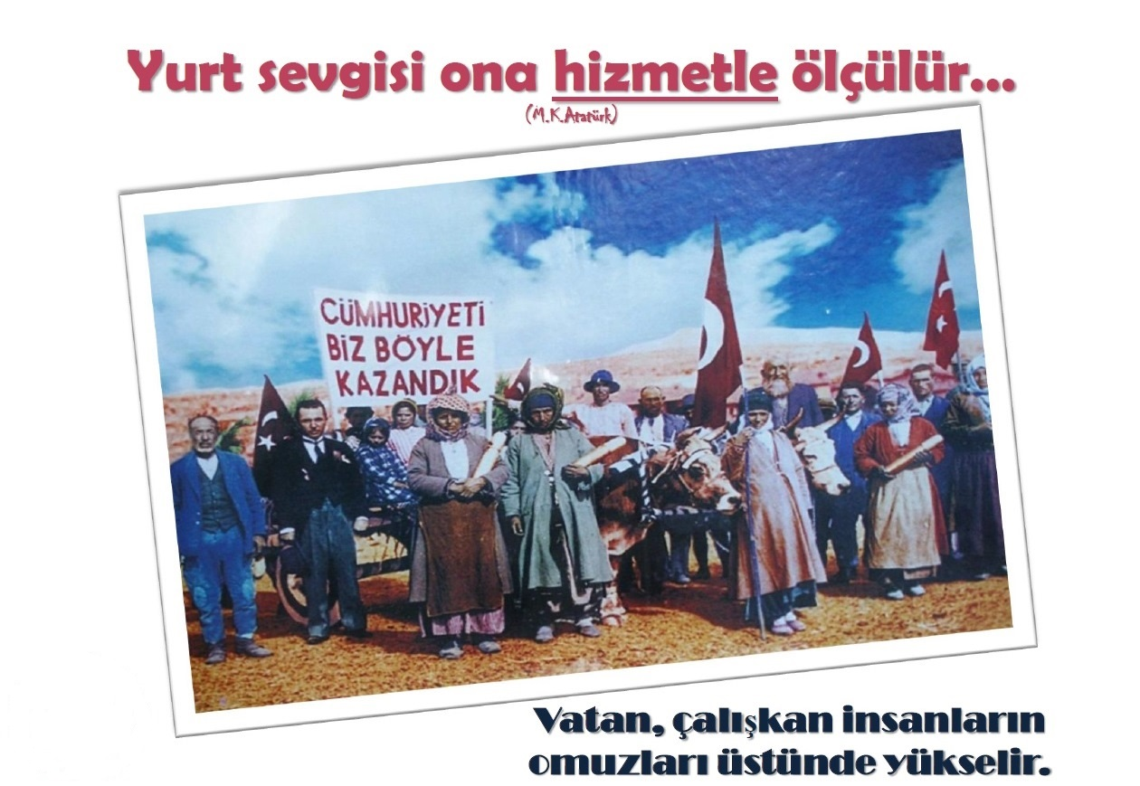

Slide 13
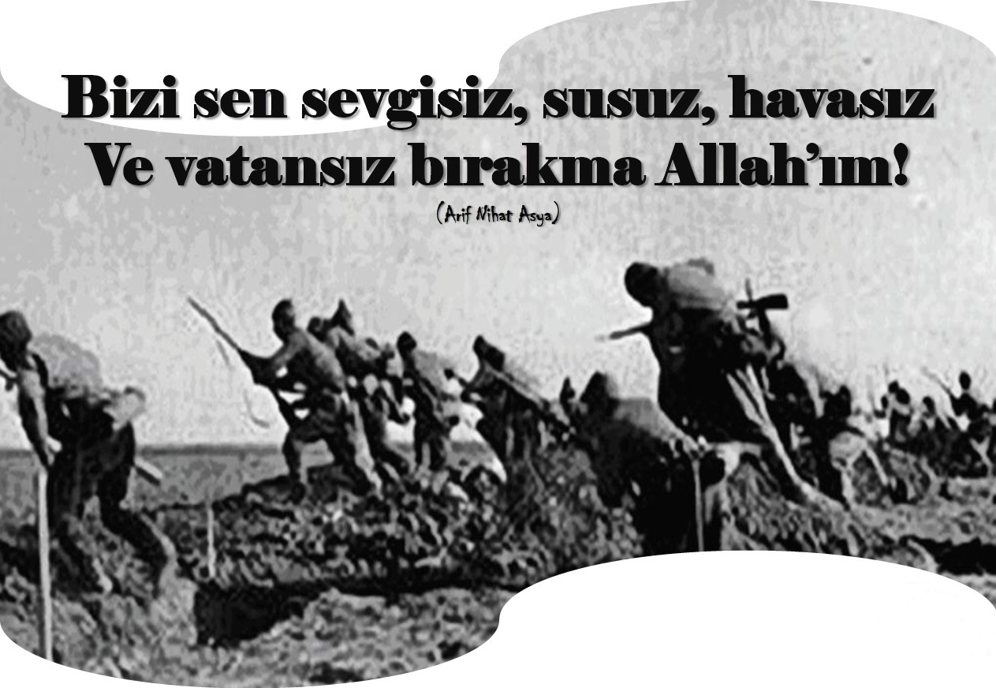

Slide 14
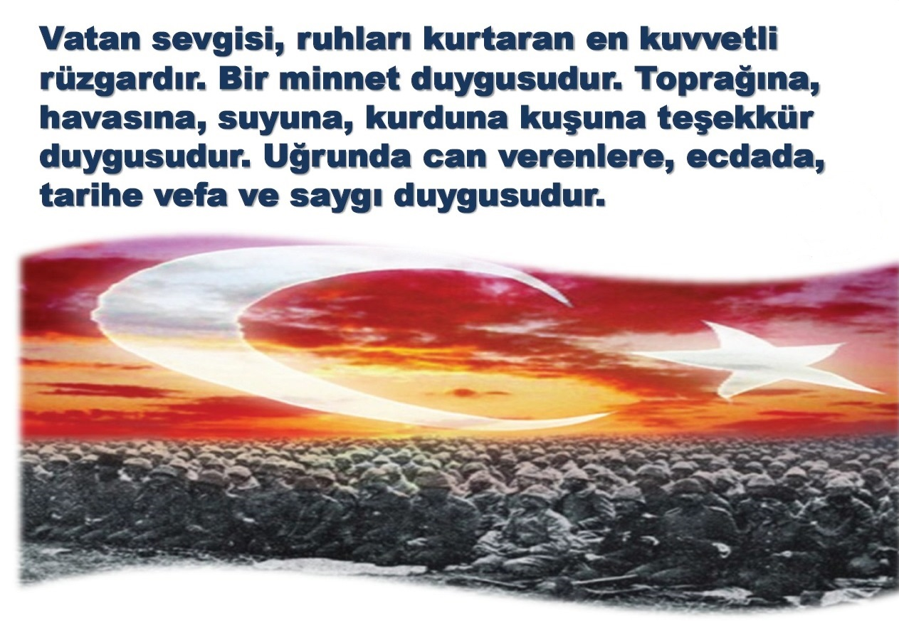

Slide 15
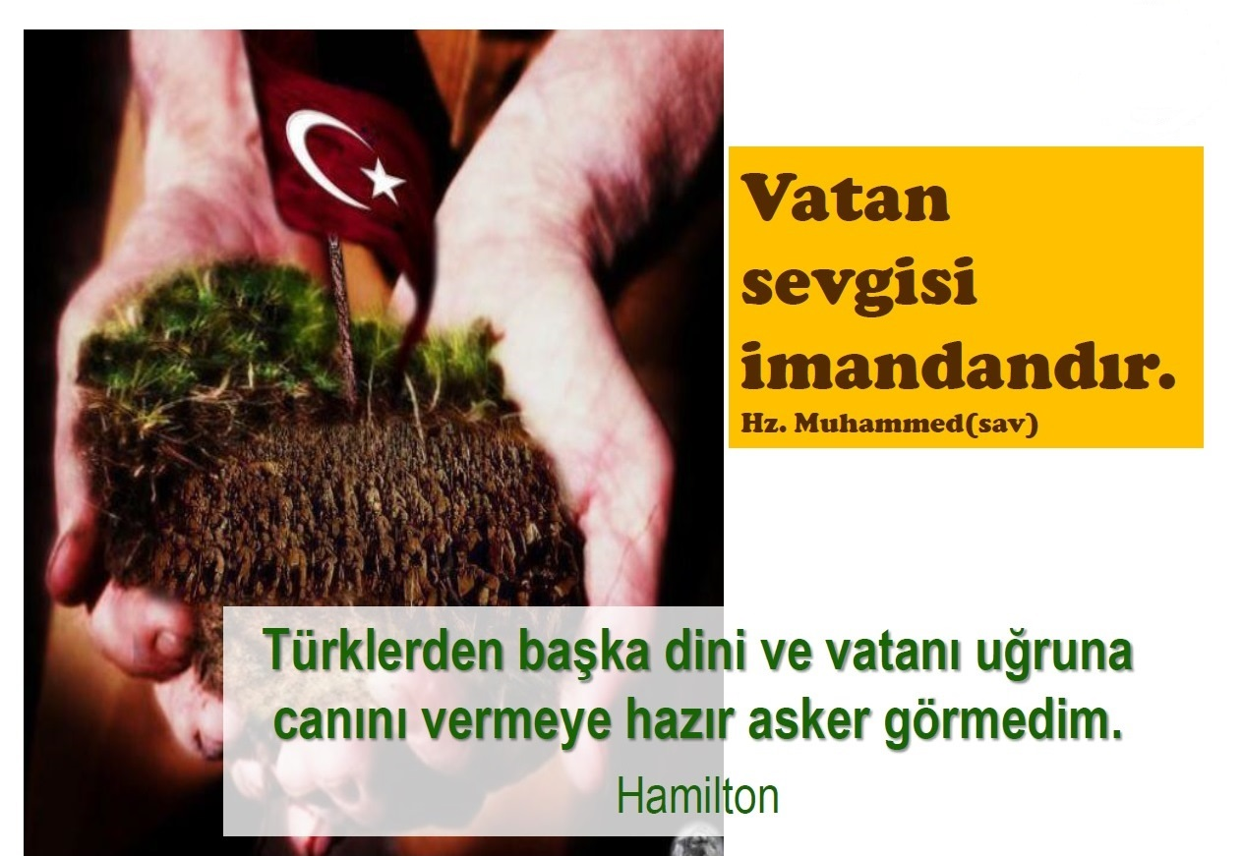

Slide 16
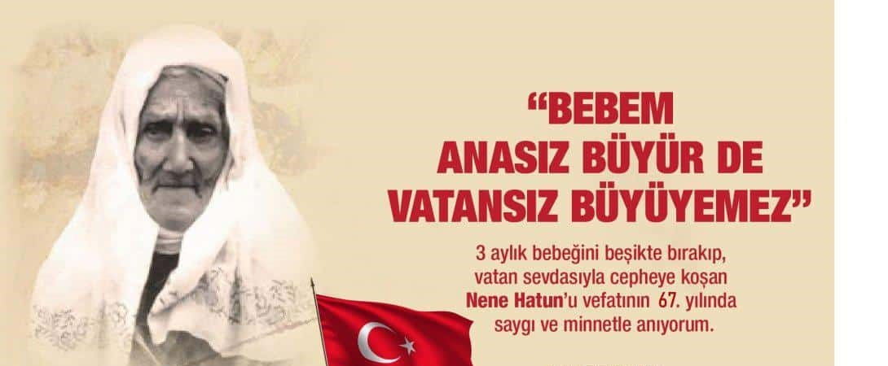
NENE HATUN GİBİ YİĞİT OLMAKTIR.

Slide 17
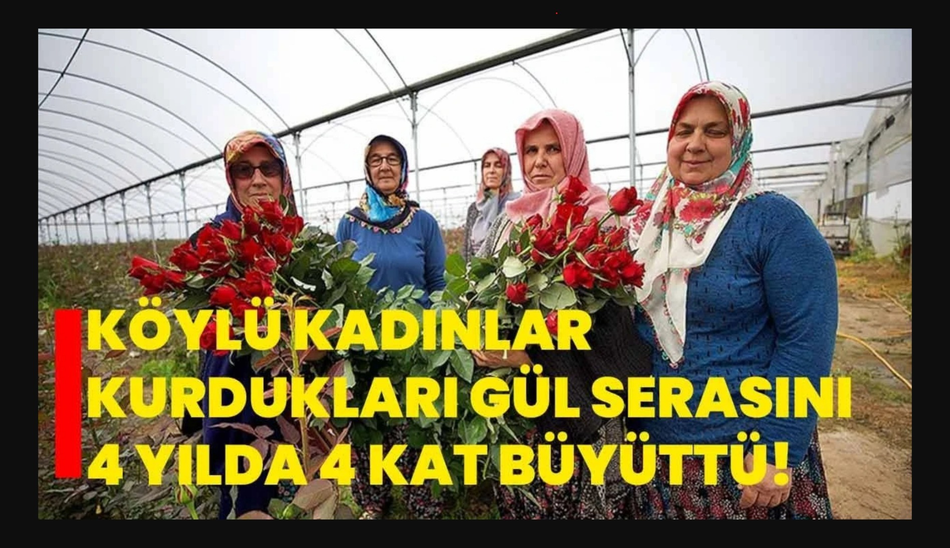
VATANI SEVMEK, ÜRETMEKTİR.

Slide 18
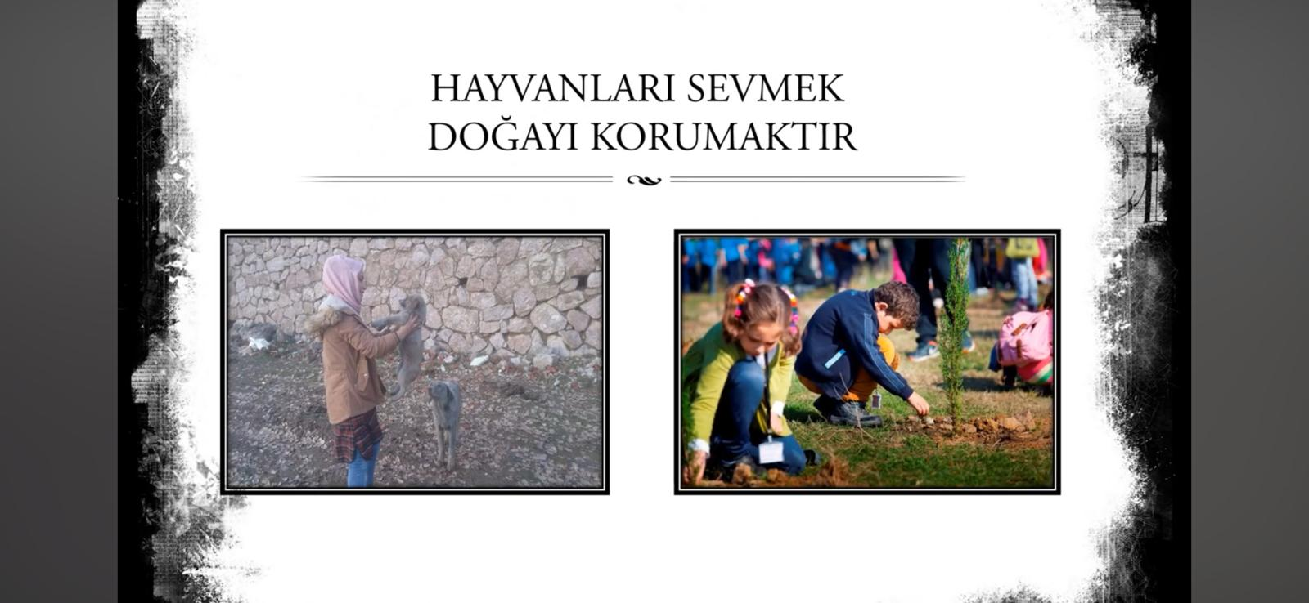

Slide 19
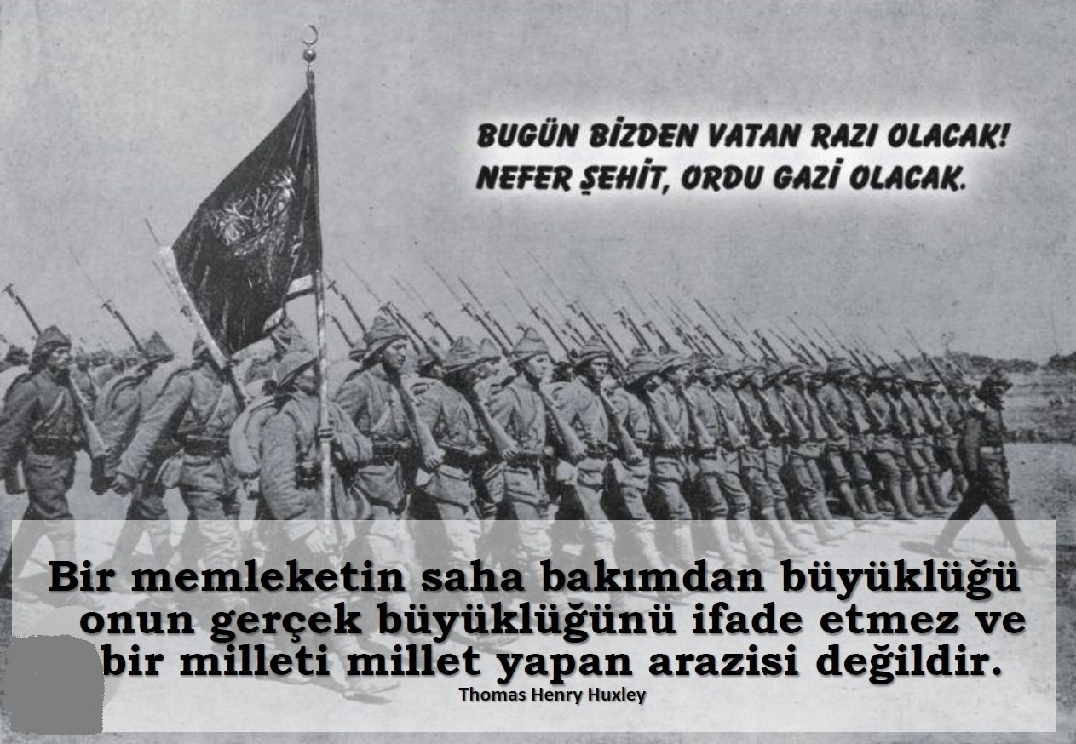

Slide 20

Vatanseverlik ,ülkemizi Dünya’da Gururla Temsil Etmektir.

Slide 21


Slide 22
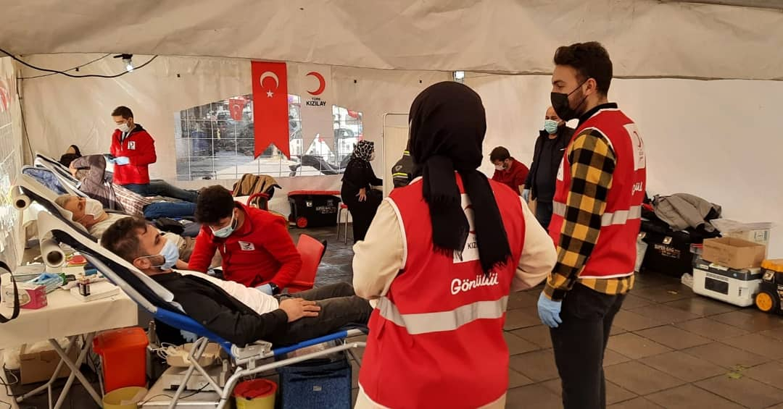
VATANI SEVMEK KAN VERMEKTİR.

Slide 23
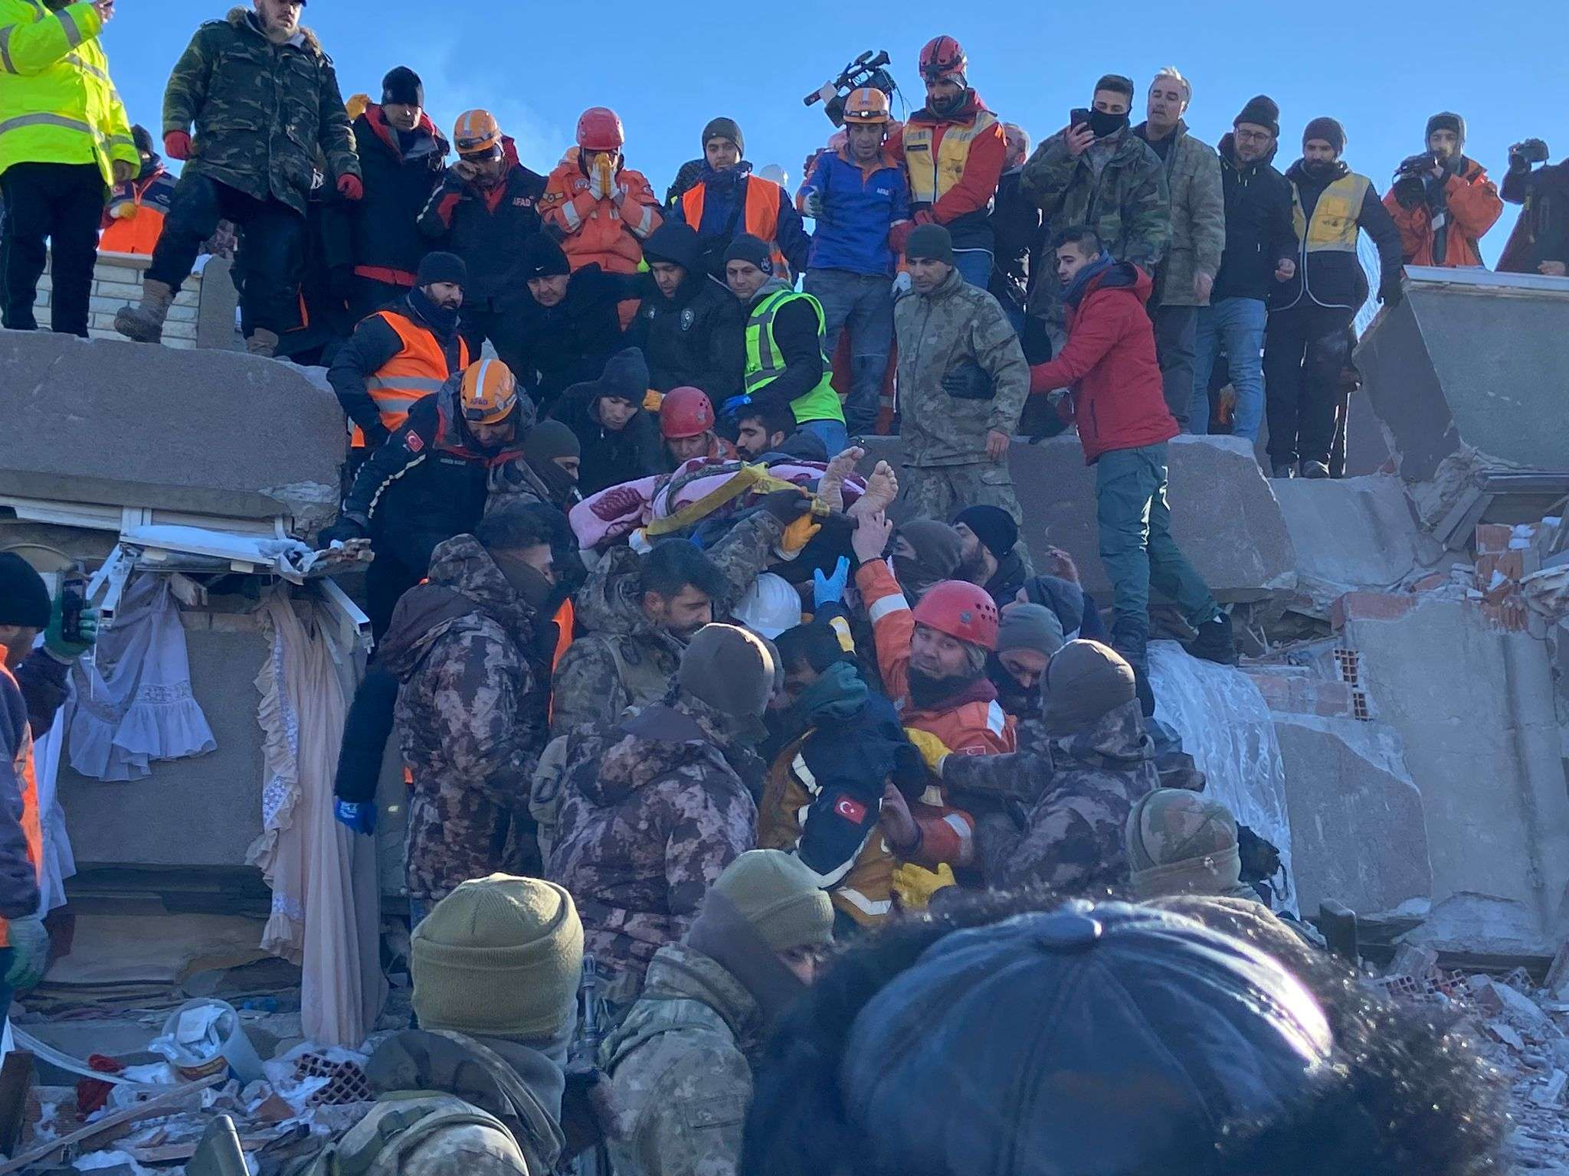
GEREKTİĞİNDE TEK YÜREK OLMAKTIR

Slide 24


Slide 25
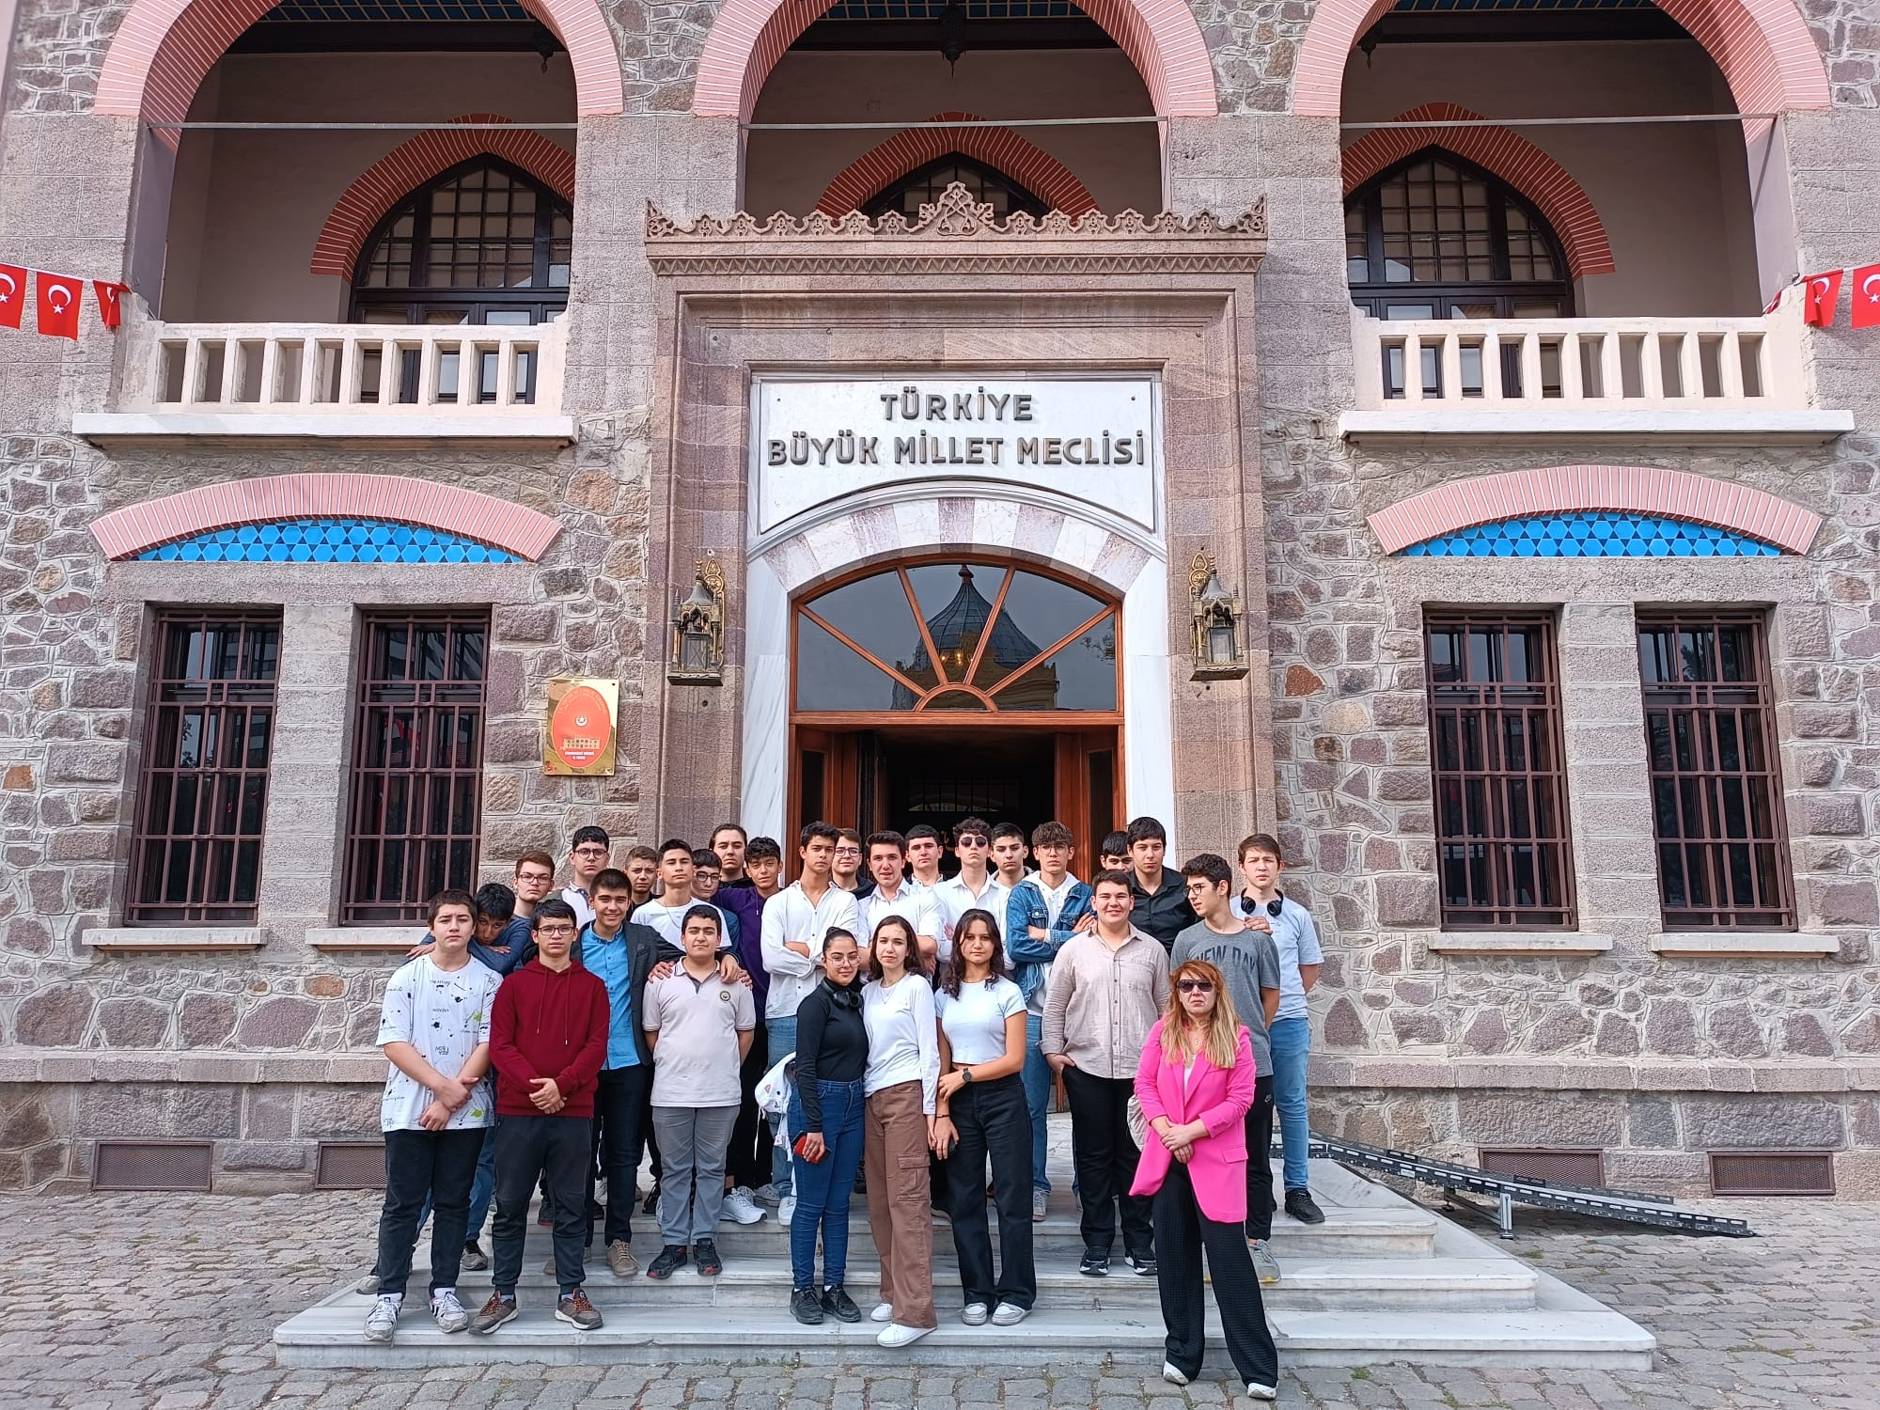
TARİHİNİ BİLMEKTİR

Slide 26

VATANI SEVMEK

Slide 27


Slide 28


Slide 29


